Slide 1
КОЛЛЕГИЯ
МИНИСТЕРСТВА СПОРТА
МУРМАНСКОЙ ОБЛАСТИ
Итоги развития физической культуры и спорта в 2021 году и основные задачи на 2022 год

Slide 2
ИТОГИ 2021 года
Доля занимающихся ФКиС
Мурманская область: 47,8% Общероссийский показатель: 49,4%
 | 2020 год | 2021 год | Динамика | План на 2022 г.
Общероссийский показатель | 45,4% | 49,4% | +4,0 | 51,3%
Показатель по СЗФО | 43,5% | 47,6% | +4,1
Показатель по Мурманской области | 44,1% | 47,8% | +3,7 | 50,4%
Кандалакшский район | 27,9% | 46,19% | +18,29
Ковдорский район | 39,7% | 44,85% | +5,15
ЗАТО Североморск | 38,2% | 43,0% | +4,8
г. Апатиты | 41,2% | 45,99% | +4,79
г. Мончегорск | 41,4% | 45,9% | +4,5
г. Мурманск | 46,4% | 50,2% | +3,8
г. Кировск | 43,6% | 46,9% | +3,3
Печенгский район | 41,1% | 44,3% | +3,2
г. Полярные Зори | 42,0% | 45,05% | +3,05
Терский район | 29,0% | 31,8% | +2,8
Кольский район | 41,78% | 44,47% | +2,69
ЗАТО Александровск | 23,6% | 26,0% | +2,4
г. Оленегорск | 41,9% | 42,6% | +0,7
Ловозерский район | 26,2% | 27,2% | +1,0
ЗАТО Островной | 20,0% | 12,6% | -7,4
ЗАТО Видяево | 42,0% | 39,5% | -2,5
ЗАТО Заозерск | 41,0% | 40,4% | -0,6

Slide 3


ИТОГИ 2021 года
Единовременная пропускная способность
Мурманская область: 48,2% Общероссийский показатель: 45,4%
 | 2020 год | 2021 год | Динамика
Показатель по Мурманской области | 46,4% | 48,2% | +1,8%
г. Мурманск | 32,3% | 33,8% | +1,5
г. Апатиты | 52% | 61% | +9
г. Мончегорск | 49,8% | 50,5% | +0,7
г. Кировск | 99% | 101,2% | +2,2
г. Оленегорск | 45,5% | 55% | +4,5
г. Полярные Зори | 42,46% | 44,4% | +1,94
Кандалакшский район | 24,5% | 39,4% | +14,9
Ковдорский район | 76,4% | 81,8% | +5,4
Кольский район | 75,3% | 82,8% | +7,5
Ловозерский район | 51,7% | 46,41% | -5,29
Печенгский район | 54,4% | 57,2% | +2,8
Терский район | 49,7% | 46,5% | -3,2
ЗАТО Североморск | 21,2% | 20,56% | -0,64
ЗАТО Александровск | 35,6% | 36,3% | +0,7
ЗАТО Видяево | 49,7% | 50% | +0,3
ЗАТО Заозерск | 59,7% | 64,7% | +5
ЗАТО Островной | 88,5% | 90,1% | +1,6

Slide 4
ИТОГИ 2021 года
Финансовое обеспечение
сферы физической культуры и спорта
2021 год – 4 749 613 600 руб.
2020 год – 3 983 972 400 руб.
Федеральный бюджет
208 780 800 руб.
Областной бюджет
2 408 990 700 руб.
Муниципальный бюджет
1 799 736 300 руб.
Внебюджетные источники 332 575 900 руб.

Slide 5
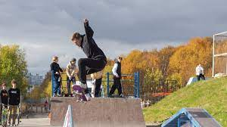

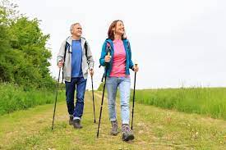
ИТОГИ 2021 года
Утверждена Губернатором Мурманской области 22.11.2021
Стратегия развития ФКиС Мурманской области на период до 2030 года
Мурманская область вошла в шестерку сильнейших регионов по итогам I этапа конкурса в номинации «Регион России» (за вклад в развитие спорта): лучший субъект Российской Федерации»
МАССОВЫЙ СПОРТ

Slide 6




ИТОГИ 2021 года
РАЗВИВАЕМ 108 ВИДОВ СПОРТА, В ТОМ ЧИСЛЕ СПОРТИВНО-ПРИКЛАДНЫЕ И ВОЕННО-ПРИКЛАДНЫЕ ВИДЫ СПОРТА
МАССОВЫЙ СПОРТ
КОЛИЧЕСТВО ЗАНИМАЮЩИХСЯ ВИДОМ СПОРТА
1 МЕСТО – 20 699 ЧЕЛ.
КОЛИЧЕСТВО ЗАНИМАЮЩИХСЯ ВИДОМ СПОРТА
2 МЕСТО – 11 899 ЧЕЛ.
КОЛИЧЕСТВО ЗАНИМАЮЩИХСЯ ВИДОМ СПОРТА
3 МЕСТО – 11 004 ЧЕЛ.

Slide 7
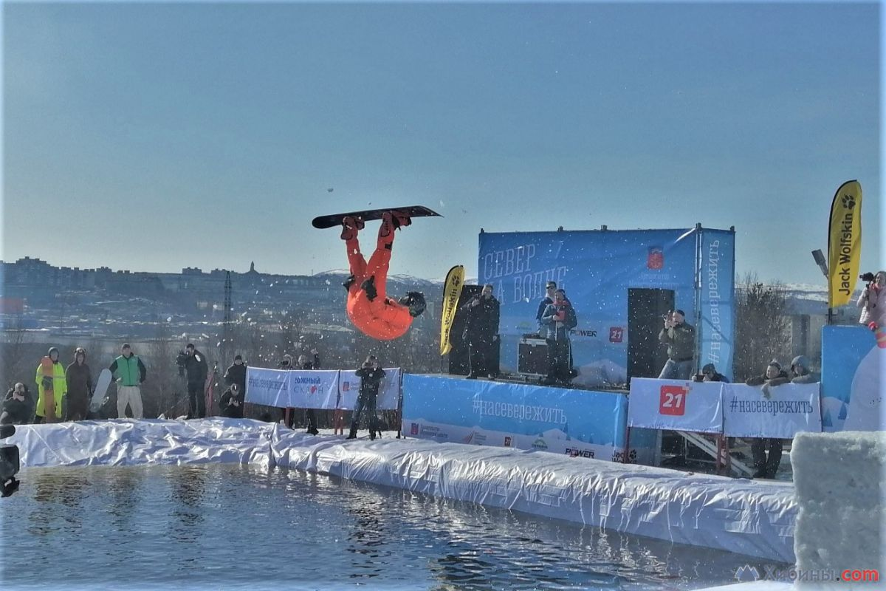
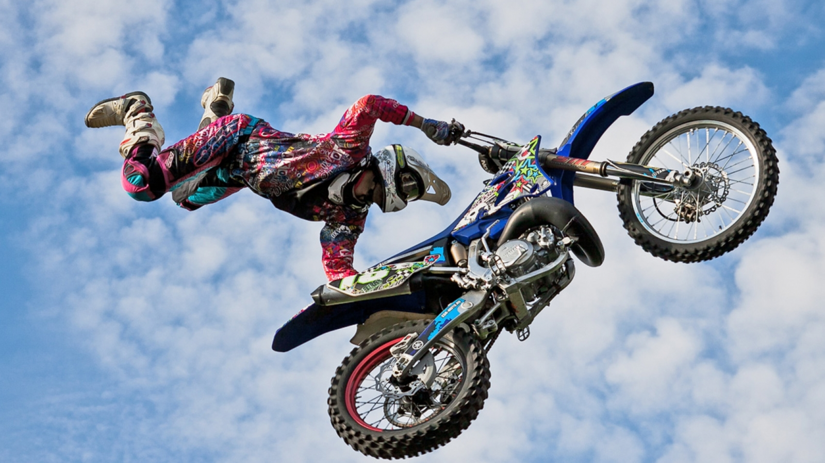
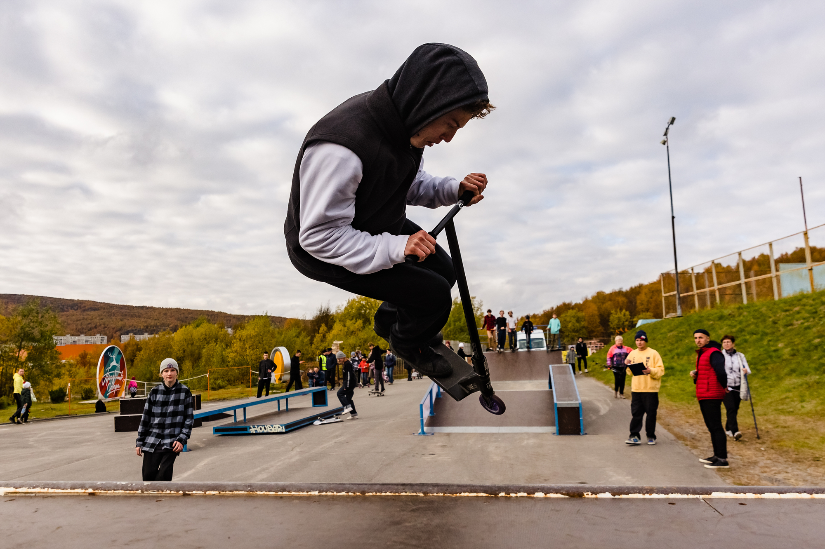
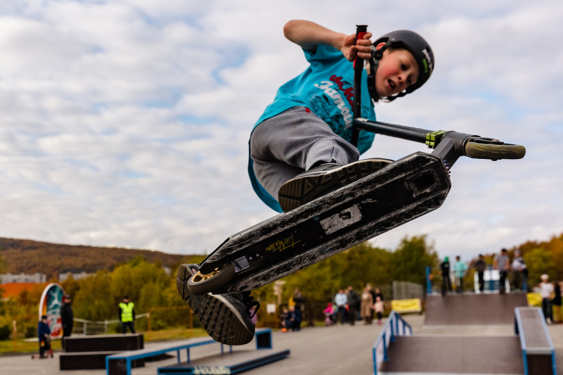
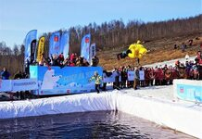

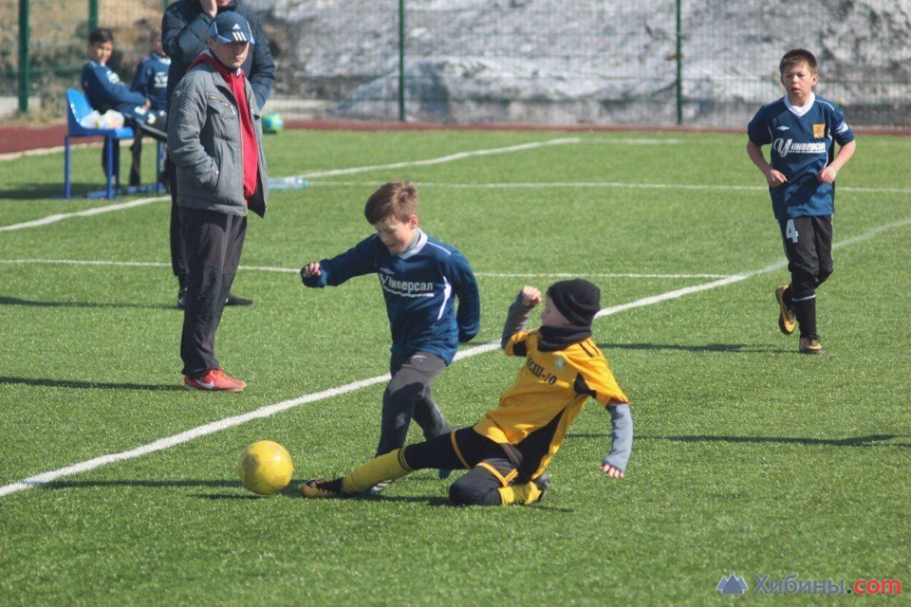
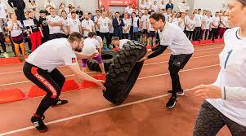
ИТОГИ 2021 года
ПРОВЕДЕНО 72 ФИЗКУЛЬТУРНО-ЗНАЧИМЫХ МЕРОПРИЯТИЯ,
В ТОМ ЧИСЛЕ 8 МЕРОПРИЯТИЙ ВСЕРОССИЙСКОГО УРОВНЯ
«СПОРТ ДЛЯ ВСЕХ 51»
РЕАЛИЗАЦИЯ МАССОВЫХ СОБЫТИЙНЫХ ФИЗКУЛЬТУРНЫХ ПРОЕКТОВ ДЛЯ НАСЕЛЕНИЯ
МАССОВЫЙ СПОРТ

Slide 8

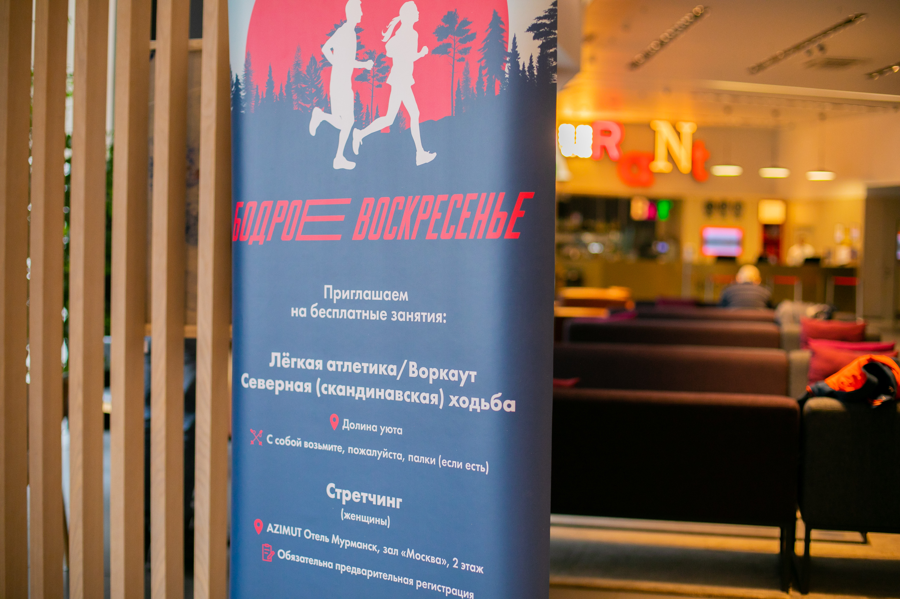
ИТОГИ 2021 года
ОРГАНИЗАЦИЯ ФИЗКУЛЬТУРНОЙ РАБОТЫ С НАСЕЛЕНИЕМ НА БЕЗВОЗМЕЗДНОЙ ОСНОВЕ СИЛАМИ УЧАСТНИКОВ КОНКУРСОВ
4 НОМИНАЦИИ, 12 ПОБЕДИТЕЛЕЙ И ПРИЗЕРОВ
РЕАЛИЗАЦИЯ ПРОЕКТОВ: «КАЖДОЕ ВОСКРЕСЕНЬЕ СО СПОРТОМ»
ПРЕДОСТАВЛЕНИЕ СПОРТИВНЫХ ОБЪЕКТОВ НА ЛЬГОТНОЙ/БЕСПЛАТНОЙ ОСНОВЕ
«БОДРОЕ ВОСКРЕСЕНЬЕ» (ДОСТУПНЫЕ ВИДЫ СПОРТА ДЛЯ ВСЕХ ЖЕЛАЮЩИХ НА ОБЪЕКТАХ МУНИЦИПАЛЬНЫХ ОБРАЗОВАНИЙ (БЕГ, ЙОГА, ВОРКАУТ, СКАНДИНАВСКАЯ ХОДЬБА И ДР.)
МАССОВЫЙ СПОРТ
ОНЛАЙН-КОНКУРСЫ
«НАРОДНЫЙ ТРЕНЕР», «НАРОДНАЯ КОМАНДА»

Slide 9
ИТОГИ 2021 года
ВЫПОЛНЕНИЕ НОРМАТИВОВ ГТО
ЗОЛОТОЙ ЗНАК- 970 ЧЕЛ.
СЕРЕБРЯНЫЙ ЗНАК - 629 ЧЕЛ.
БРОНЗОВЫЙ ЗНАК – 421 ЧЕЛ.
ОБЩЕЕ КОЛИЧЕСТВО ЧЕЛОВЕК, ПРИНЯВШИХ УЧАСТИЕ В СДАЧЕ НОРМАТИВОВ ГТО
4 134 ЧЕЛОВЕК
ОБЩЕЕ КОЛИЧЕСТВО ЧЕЛОВЕК, СДАВШИХ НОРМАТИВЫ ГТО
2020 ЧЕЛОВЕК

Slide 10
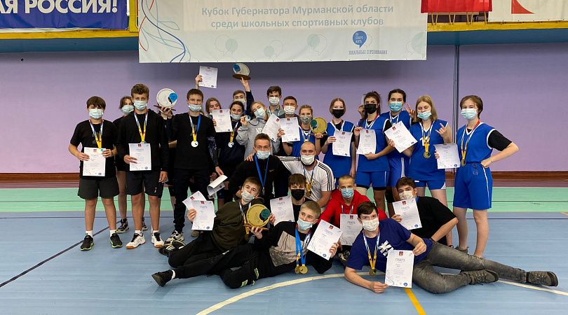

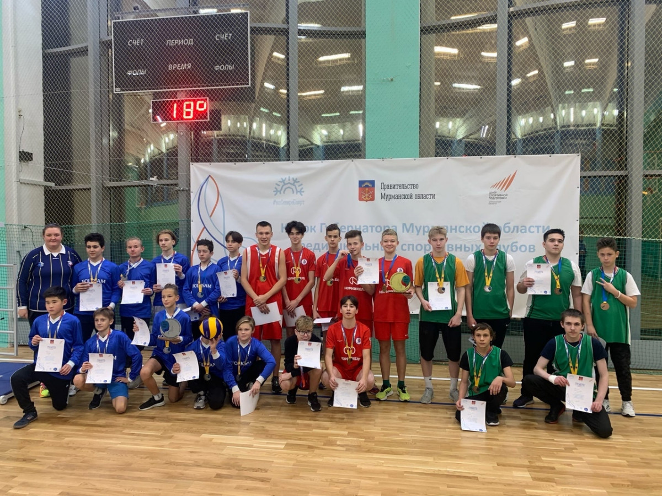
ИТОГИ 2021 года
СОЗДАНО 104 ШКОЛЬНЫХ СПОРТИВНЫХ КЛУБА
РЕАЛИЗАЦИЯ МЕЖОТРАСЛЕВОЙ ПРОГРАММЫ РАЗВИТИЯ ШКОЛЬНОГО СПОРТА В МУРМАНСКОЙ ОБЛАСТИ
16 МЕРОПРИЯТИЙ
РЕАЛИЗАЦИЯ В 2021-2024 ГОДАХ
ПРОВЕДЕНЫ СОРЕВНОВАНИЯ ПО ЛАЗЕРТАГУ И КИБЕРСПОРТУ
РАЗВИТИЕ СИСТЕМЫ ШКОЛЬНЫХ СПОРТИВНЫХ КЛУБОВ
РАЗВИТИЕ ШКОЛЬНОГО СПОРТА
КУБОК ГУБЕРНАТОРА МО СРЕДИ ШКОЛЬНЫХ СПОРТИВНЫХ КЛУБОВ
2021 год: волейбол, баскетбол, мини-футбол, шахматы
КОЛИЧЕСТВО ШКОЛЬНЫХ СПОРТИВНЫХ КЛУБОВ: 56 ЕД.
ОБЩЕЕ КОЛИЧЕСТВО УЧАСТНИКОВ – 951 ЧЕЛОВЕК

Slide 11
ИТОГИ 2021 года
№ п/п | Наименование муниципалитета | Мужчины, достигшие возраста 55 лет, чел. | Женщины, достигшие возраста 50 лет, чел. | Инвалиды, чел. | Граждане, находящиеся в трудной жизненной ситуации, чел. | Дети-сироты, чел. | Дети, оставшиеся без попечения родителей, чел. | Количество чел./посещений составило
1 | Полярные Зори | 12 | 95 | 0 | 0 | 0 | 0 | 950
2 | ЗАТО Александровск | 25 | 38 | 2 | 0 | 0 | 0 | 200
3 | Кандалакша | 143 | 521 | 3 | 0 | 0 | 0 | 667
4 | Апатиты | 19 | 132 | 4 | 1 | 1 | 0 | 630
5 | Мурманск (УСЦ) | 593 | 2348 | 175 | 22 | 0 | 0 | 6030
6 | Мурманск (Авангард) | 245 | 1200 | 108 | 1 | 0 | 0 | 1647
7 | Кировск | 72 | 113 | 0 | 0 | 0 | 0 | 1235
8 | Мончегорск | 96 | 404 | 0 | 0 | 0 | 0 | 500
9 | Видяево | 0 | 0 | 10 | 0 | 176 | 54 | 240
10 | Оленегорск | 3 | 46 | 9 | 2 | 6 | 0 | 950
11 | Ковдор | 52 | 447 | 1 | 0 | 0 | 0 | 500
12 | Печенгский р-н | 154 | 362 | 5 | 0 | 0 | 0 | 1327
13 | Кола | 86 | 314 | 0 | 0 | 0 | 0 | 400
 | ИТОГО | 1500 | 6020 | 317 | 26 | 183 | 54 | 15276
РЕАЛИЗАЦИЯ мероприятий по организации сеансов свободного плавания
ОБЩЕЕ КОЛИЧЕСТВО ЧЕЛОВЕК, ПРИНЯВШИХ УЧАСТИЕ В МЕРОПРИЯТИИ
8100 ЧЕЛОВЕК
ВЫДЕЛЕНО ИЗ ОБЛАСТНОГО БЮДЖЕТА
5 626 000 РУБЛЕЙ
Notes:
Приказ Минспорта России от 24.02.2021 № 108 «О рекомендованных нормативах и нормах обеспеченности населения объектами спортивной инфраструктуры»

Slide 12


ИТОГИ 2021 года
ПОДПИСАНЫ СОГЛАШЕНИЯ О СОТРУДНИЧЕСТВЕ
РАЗВИТИЕ СТУДЕНЧЕСКОГО СПОРТА
ПОЗВОЛИТ:
-СОВМЕСТНО ПРОВОДИТЬ КОМПЛЕКСНЫЕ МЕРОПРИЯТИЯ;
- ОБЕСПЕЧИВАТЬ СОЗДАНИЕ УСЛОВИЙ ДЛЯ ПОДГОТОВКИ ОБУЧАЮЩИХСЯ В МЕРОПРИЯТИЯХ РАЗЛИЧНОГО УРОВНЯ

Slide 13


ИТОГИ 2021 года
ВЫДЕЛЕНЫ ГРАНТЫ
НА ПОДДЕРЖКУ СОЦИАЛЬНО-ЗНАЧИМЫХ ПРОЕКТОВ В СФЕРЕ ФИЗИЧЕСКОЙ КУЛЬТУРЫ И СПОРТА
«ОРГАНИЗАЦИЯ СПОРТИВНО-МАССОВОЙ РАБОТЫ СРЕДИ ДЕТЕЙ И ПОДРОСКОВ ПО МЕСТУ ЖИТЕЛЬСТВА»
ГРАНТОВАЯ ПОДДЕРЖКА
3 ПОБЕДИТЕЛЯ: 1-ЮР.ЛИЦО И 2 –ФИЗ. ЛИЦА
ОБЩАЯ СУММА СРЕДСТВ ОБЛАСТНОГО БЮДЖЕТА СОСТАВИЛА: 2 млн. руб.
«ШКОЛЬНЫЕ И СТУДЕНЧЕСКИЕ СПОРТИВНЫЕ ЛИГИ»
3 ПОБЕДИТЕЛЯ: 1-ЮР.ЛИЦО И 2 –ФИЗ. ЛИЦА

Slide 14

ИТОГИ 2021 года
БАЗОВЫЕ ВИДЫ СПОРТА
БЫЛО
1. КОНЬКОБЕЖНЫЙ СПОРТ
2. БИАТЛОН
3. ЛЫЖНЫЕ ГОНКИ
4. ГОРНОЛЫЖНЫЙ СПОРТ
5. ФРИСТАЙЛ
6. ХОККЕЙ С МЯЧОМ
7. СНОУБОРД
8. САННЫЙ СПОРТ
9. СПОРТИВНАЯ БОРЬБА
10. ЛЕГКАЯ АТЛЕТИКА
11. ХУДОЖЕСТВЕННАЯ ГИМНАСТИКА
12. ФУТБОЛ
СТАЛО
1. КОНЬКОБЕЖНЫЙ СПОРТ
2. БИАТЛОН
3. ЛЫЖНЫЕ ГОНКИ
4. ГОРНОЛЫЖНЫЙ СПОРТ
5. ФРИСТАЙЛ
6. ХОККЕЙ С МЯЧОМ
7. СНОУБОРД
8. САННЫЙ СПОРТ
9. СПОРТИВНАЯ БОРЬБА
10. САМБО
11. ПАУЭРЛИФТИНГ
12. ПАРУСНЫЙ СПОРТ
13. ПЛАВАНИЕ
14. БОКС
СПОРТ ВЫСШИХ ДОСТИЖЕНИЙ

Slide 15
ИТОГИ 2021 года
40 ФИЗКУЛЬТУРНО-СПОРТИВНЫХ ОРГАНИЗАЦИЙ
18 – спортивных школ и спортивных школ олимпийского резерва,
21 – ДЮСШ, 1 – ЦСП
ОБЩЕЕ КОЛИЧЕСТВО ЗАНИМАЮЩИХСЯ В СПОРТИВНЫХ ШКОЛАХ:
24 377 ЧЕЛ., ИЗ НИХ РАЗРЯДНИКОВ – 5 758 ЧЕЛ.
СПОРТ ВЫСШИХ ДОСТИЖЕНИЙ
66 АКРЕДИТОВАННЫХ ОБЛАСТНЫХ ФЕДЕРАЦИЙ
89 КАНДИДАТОВ В СПОРТИВНЫЕ СБОРНЫЕ КОМАНДЫ РОССИЙСКОЙ ФЕДЕРАЦИИ

Slide 16
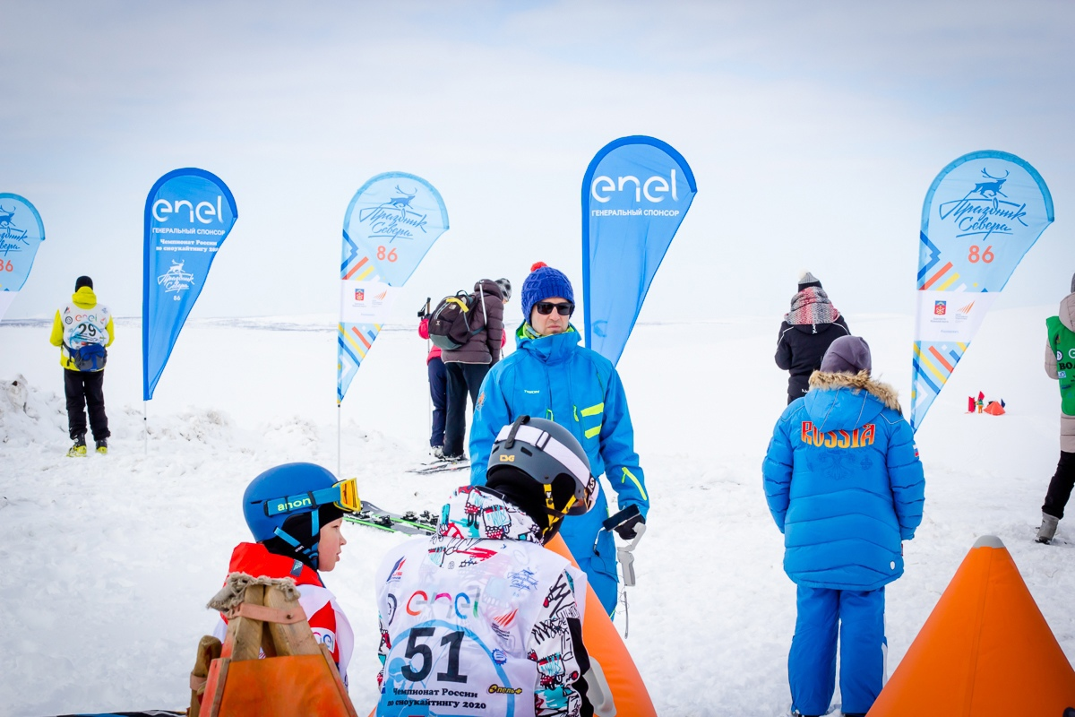
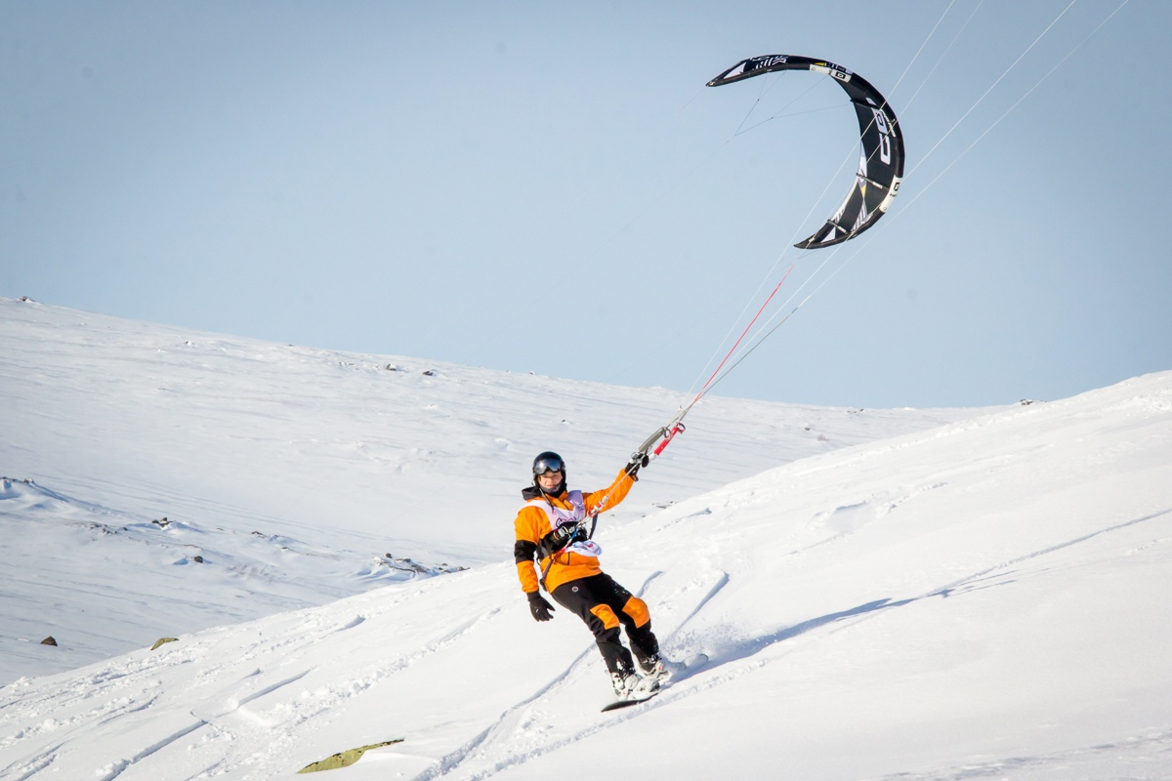
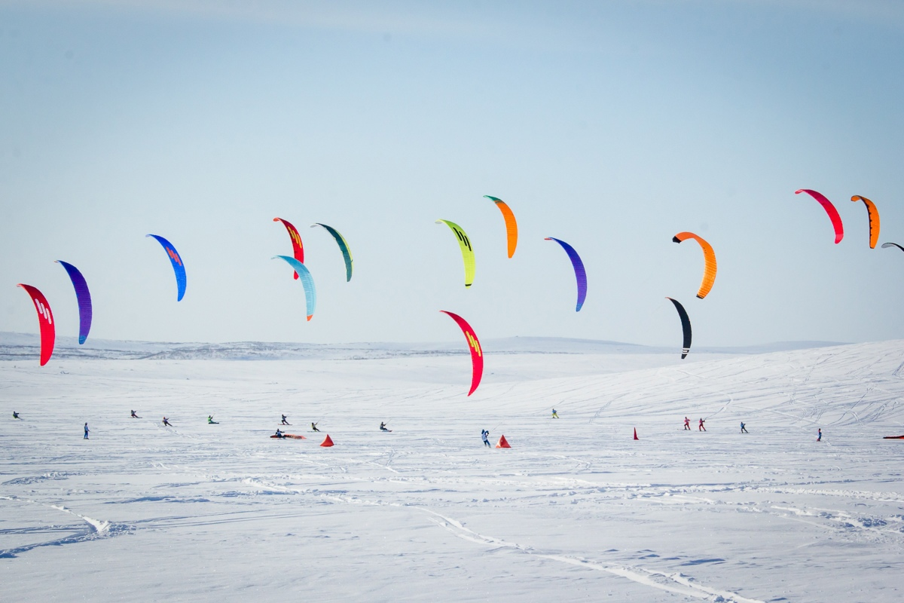
ИТОГИ 2021 года
МУРМАНСКАЯ ОБЛАСТЬ – СТОЛИЦА СНОУКАЙТИНГА
МУРМАНСК
МОНЧЕГОРСК
ТЕРИБЕРКА
ФУНКЦИОНИРУЕТ 2 ОТДЕЛЕНИЯ В ШКОЛАХ ОЛИМПИЙСКОГО РЕЗЕРВА
ЕЖЕГОДНО
ЧЕМПИОНАТ РОССИИ
2023 ГОД
ЧЕМПИОНАТ МИРА
СПОРТ ВЫСШИХ ДОСТИЖЕНИЙ

Slide 17




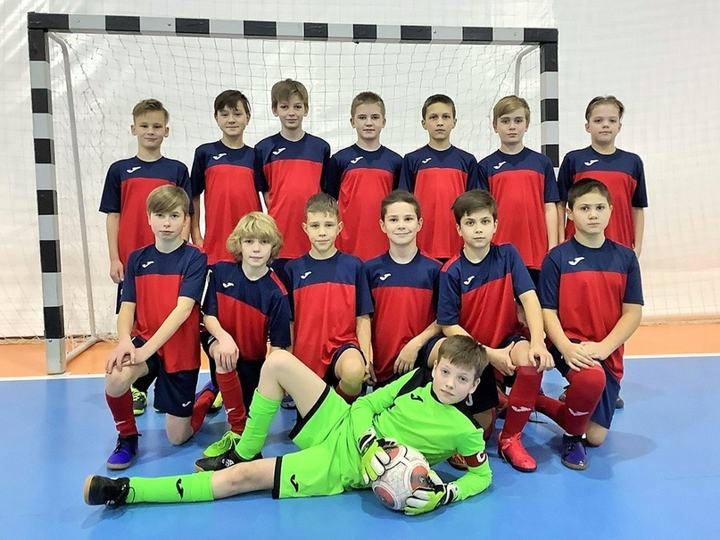
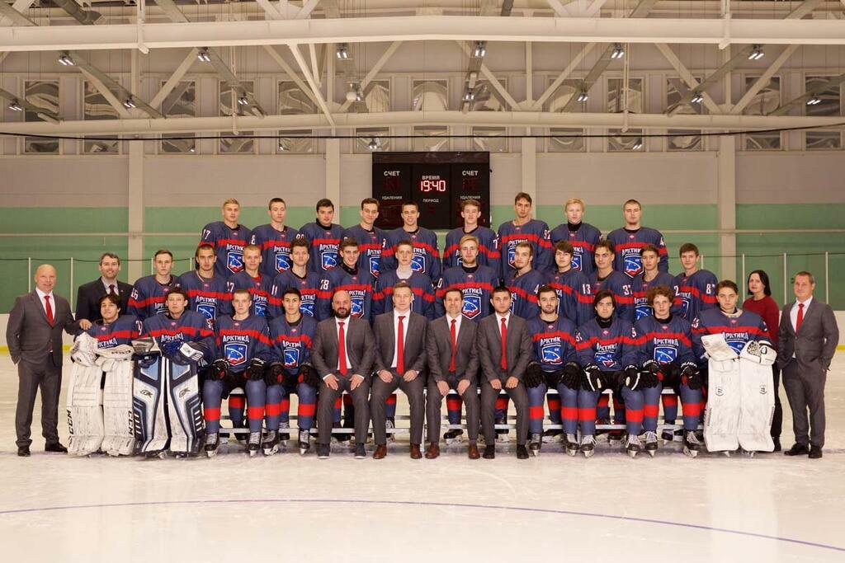
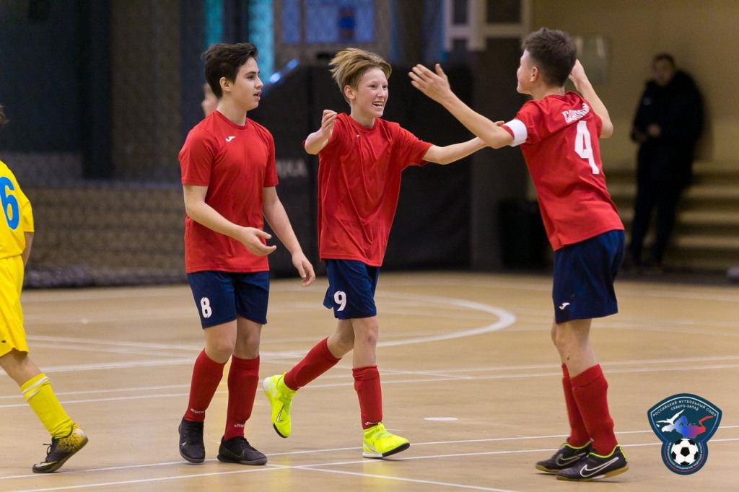
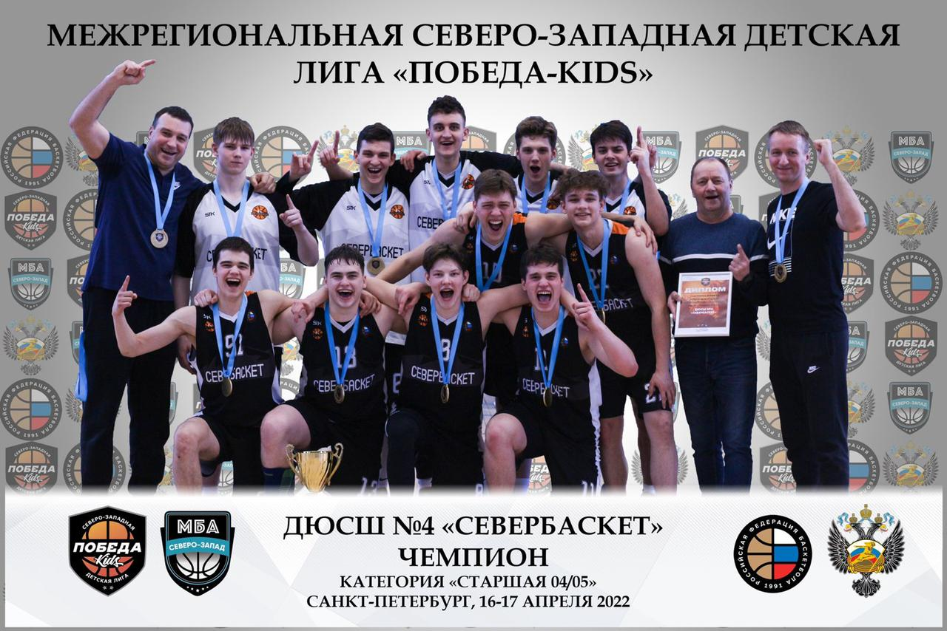
ИТОГИ 2021 года
СПОРТ ВЫСШИХ ДОСТИЖЕНИЙ
ОТКРЫТИЕ ОТДЕЛЕНИЯ ПО ФУТБОЛУ В МУРМАНСКОЙ ОБЛАСТНОЙ СПОРТИВНОЙ ШКОЛЕ
СОЗДАНА ХОККЕЙНАЯ КОМАНДА «АРКТИКА»
СОЗДАНА ЮНОШЕСКАЯ КОМАНДА ПО ФУТБОЛУ ДЛЯ УЧАСТИЯ В ПСЗФО
СОЗДАНА БАСКЕТБОЛЬНАЯ КОМАНДА «СЕВЕРБАСКЕТ» ДЛЯ УЧАСТИЯ В ПЕРВЕНСТВЕ РОССИИ – ДЮБЛ
#НАСЕВЕРЕЖИТЬ

Slide 18
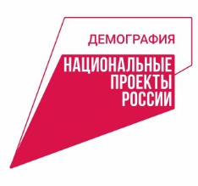
ИТОГИ 2021 года
оборудование и инвентарь – 2 409 ед.
автобус для спортсменов Кировской СШОР
-160 тренировочных мероприятий с участием 869 спортсменов
Что сделано:
Закуплено:
приобретено спортивное оборудование и инвентарь (25,3 млн руб.)
выделена субсидия муниципалитетам на оказание финансовой поддержки организациям, осуществляющим спортивную подготовку (31,4 млн руб.)
выделена субсидия на оказание финансовой поддержки отделений по хоккею (6,4 млн руб.)
Проведено:

Slide 19
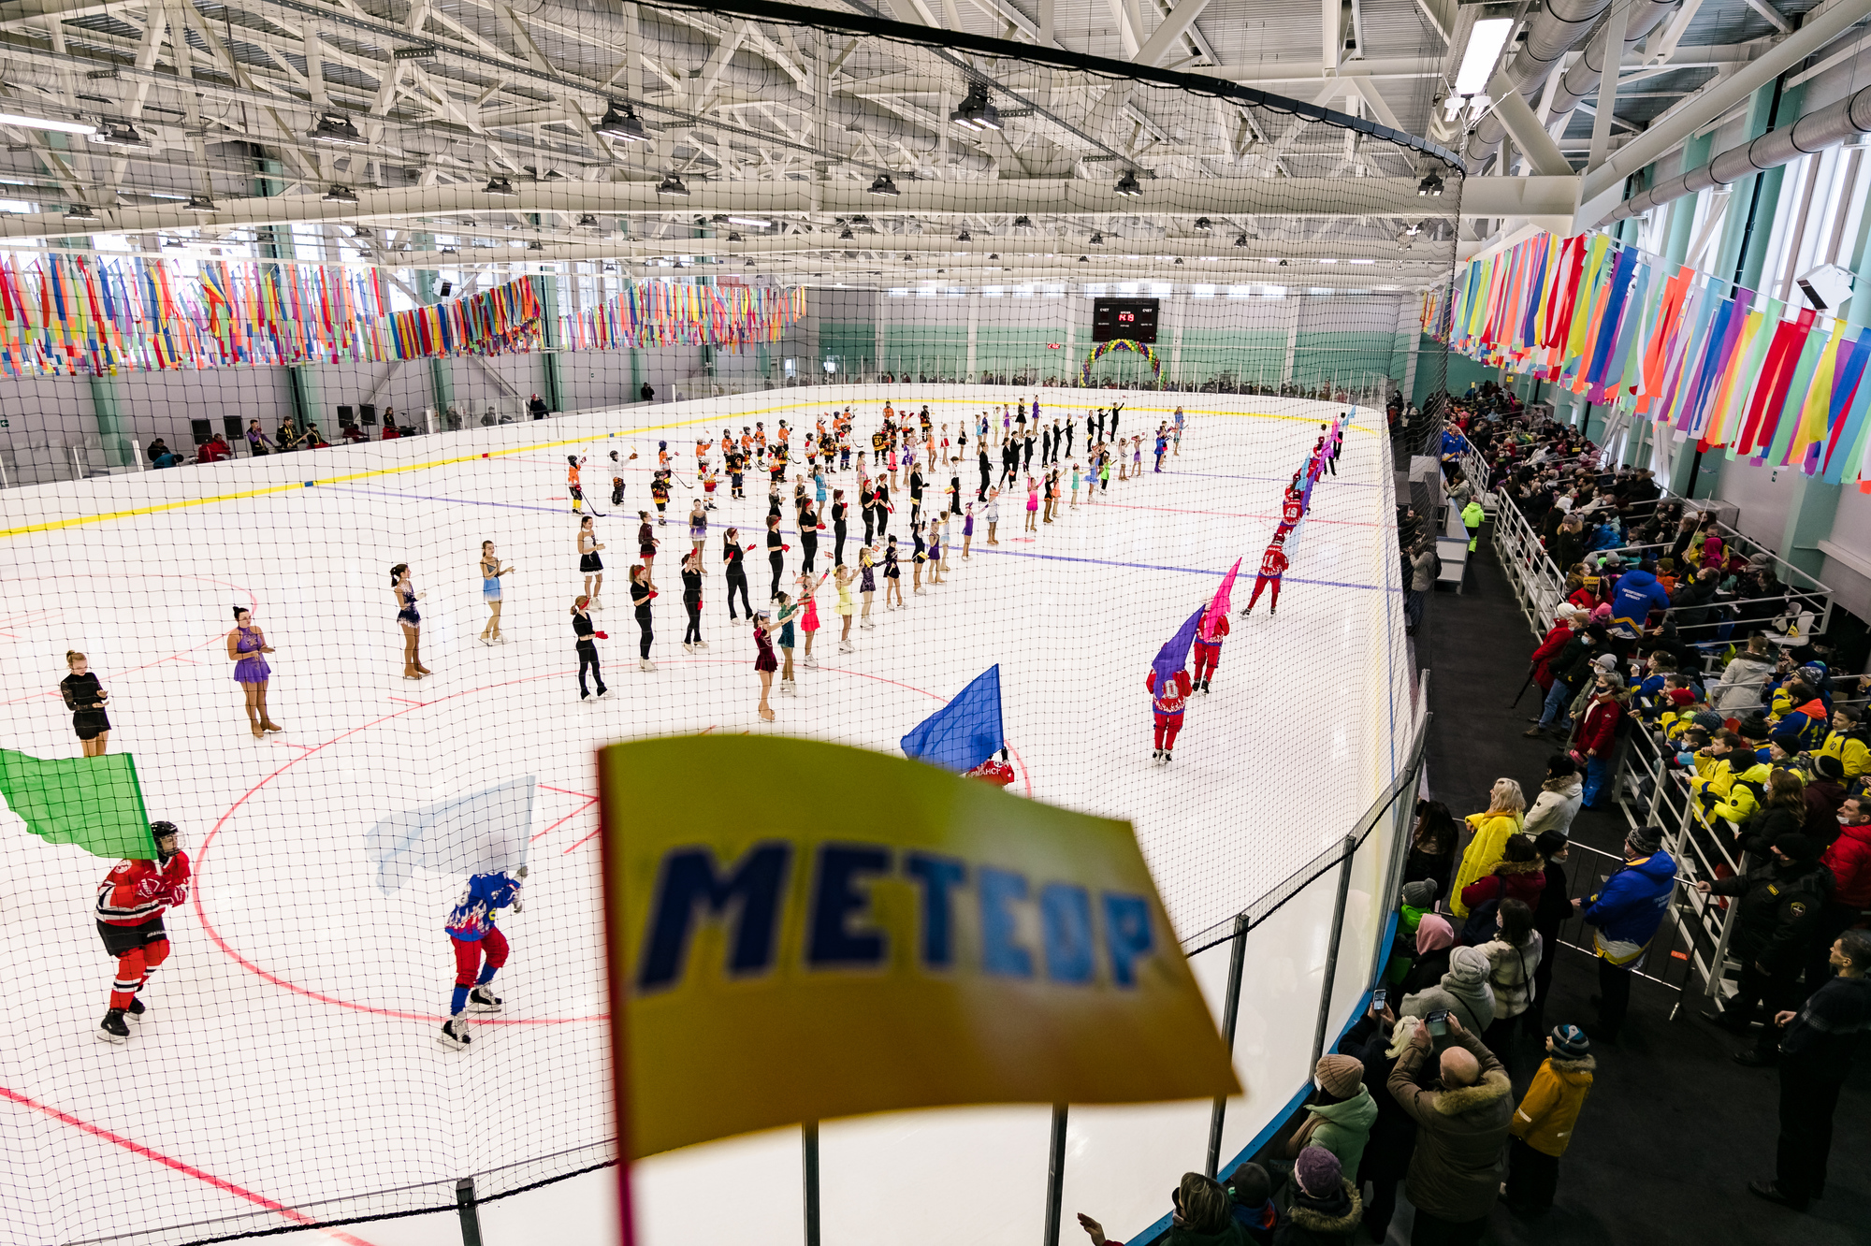

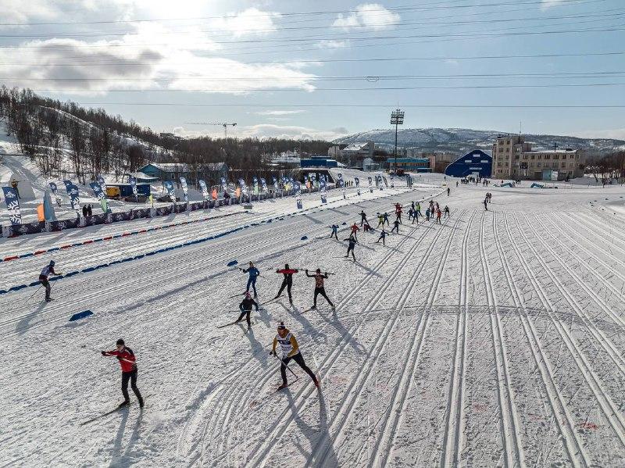
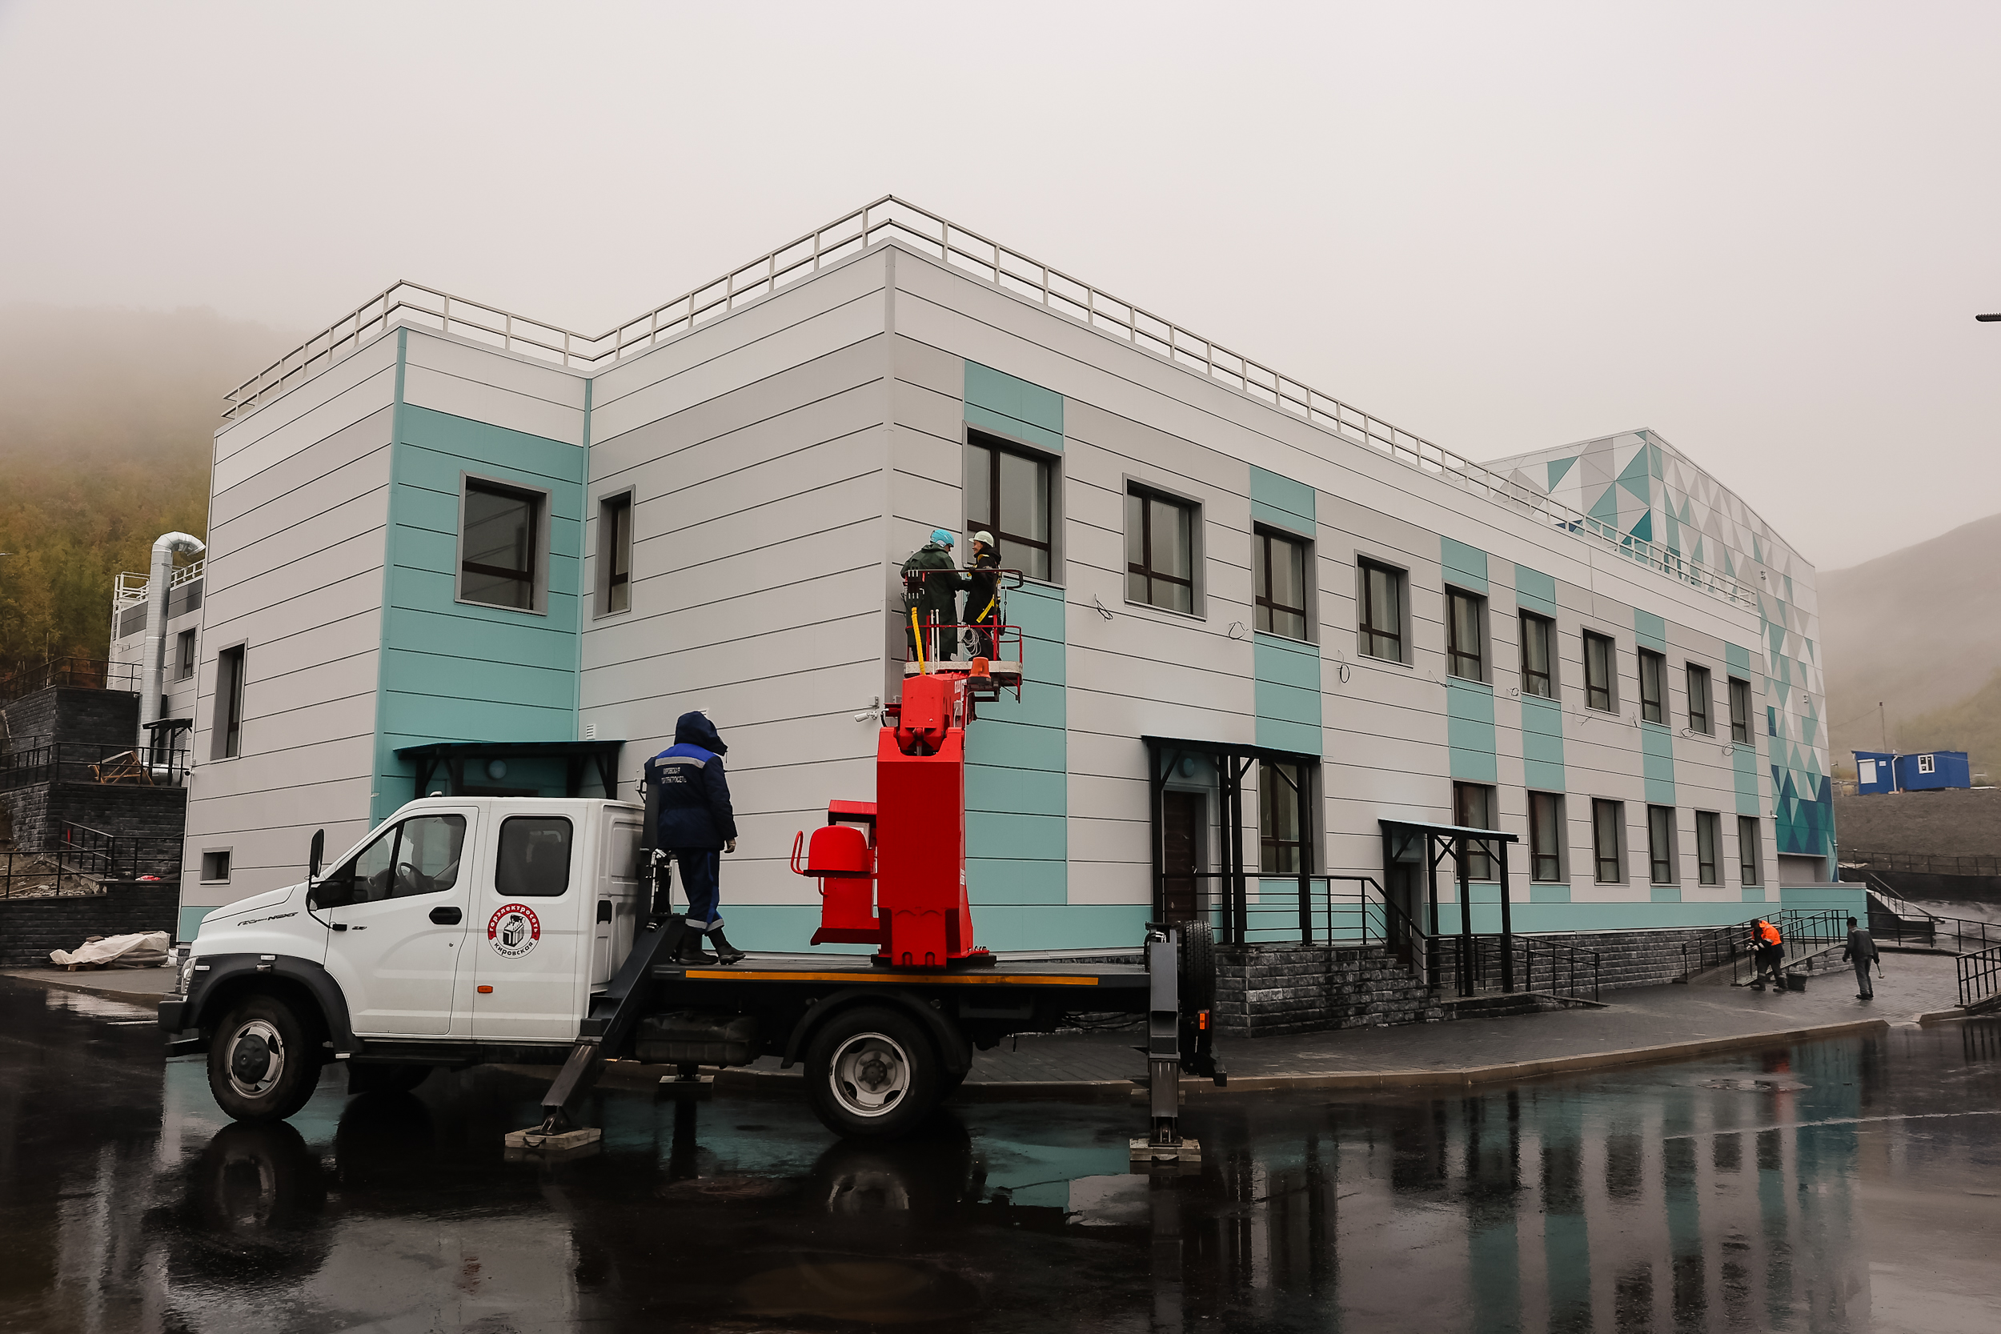
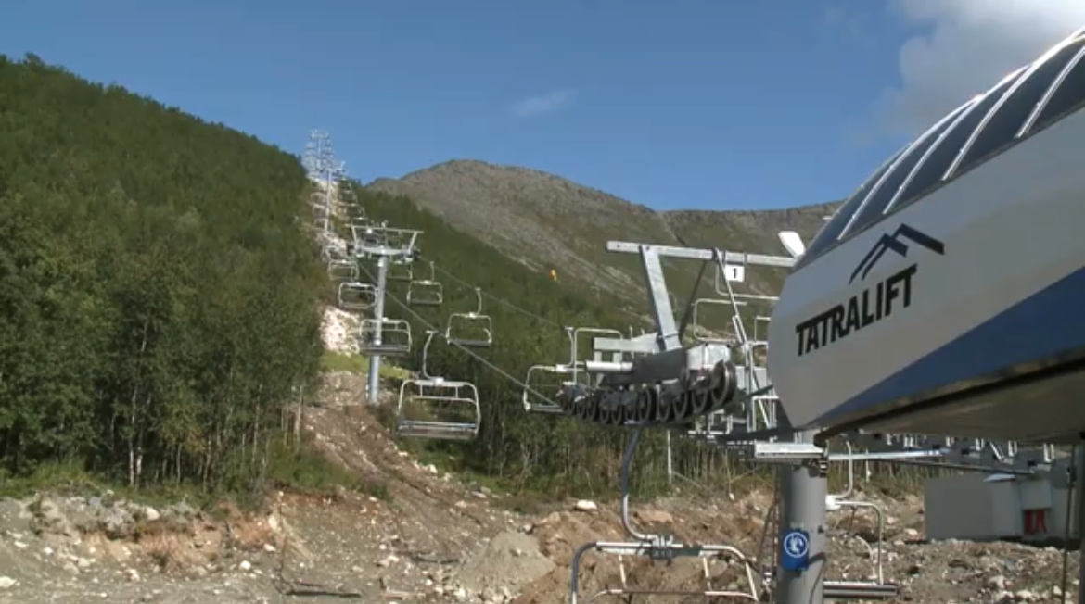
ИТОГИ 2021 года
СТРОИТЕЛЬСТВО НОВЫХ СПОРТИВНЫХ ОБЪЕКТОВ
Что сделано:
крытый каток в г. Мурманск;
объект: «Комплексное развитие с/к «Долина Уюта» (лыжероллерные трассы, искусственное оснежение, крытый хоккейный корт;
9 спортивных площадок (гг. Апатиты, Кандалакша, Ковдор, п. Зареченск, Ловозеро, Молочный, Тулома и Ура-Губа), г. Полярный;
закуплено спортивно-технологическое оборудование ФОКОТ в п. Сафоново для центра внешкольного развития;
АСК, горнолыжный подъемник, система оснежения в г. Кировск
капитальный ремонт спортивных объектов (гг. Полярные Зори, Оленегорск, Мончегорск, Кировск, Полярный, Печенгский р-н)
начато строительство ФОКа в г. Заозерск и г. Кандалакша

Slide 20
ОСНОВНЫЕ ЗАДАЧИ НА 2022 год
реализация проекта «СОПКИ.SPORT»;
грантовая поддержка юридическим и физическим лицам;
реализация проекта «Умею плавать» в общеобразовательных организациях;
создание футбольной команды;
открытие отделения сноуборда в Кировской СШОР по горнолыжному спорту;
расширение линейки мероприятий и включение неолимпийских видов спорта в Единовременные денежные поощрения спортсменам и их тренерам;
установка спортивных площадок (п. Зеленоборский, п. Зверосавхоз и г. Кола);
закупка «Умной площадки»;
установка ФОКОТа в п. Сафоново;
завершение строительства ФОКов в г. Кандалакша и ЗАТО Заозерск;
завершение работ по кап. ремонту футбольного поля в ЗАТО Александровск;
проведение кап. ремонтов спортивных объектов муниципальных образований Мурманской области
#НАСЕВЕРЕЖИТЬ

Slide 21
КОЛЛЕГИЯ
МИНИСТЕРСТВА СПОРТА
МУРМАНСКОЙ ОБЛАСТИ
СПАСИБО ЗА ВНИМАНИЕ!

